Slide 1
系統晶片設計實習 進度報告
組員 鄭彥禎
邱柏瑋
黃紫汝

Slide 2
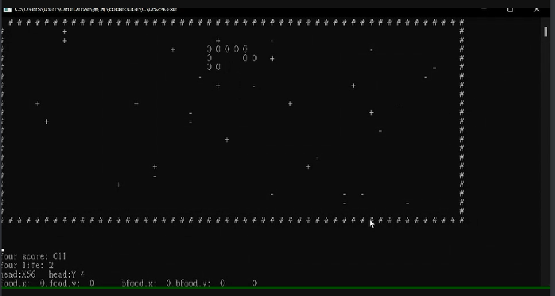
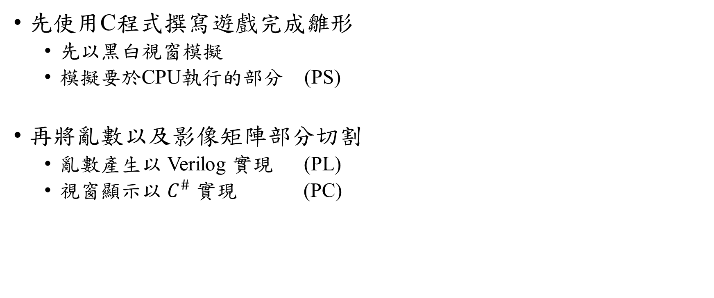
推進方式
先使用C程式撰寫遊戲完成雛形
先以黑白視窗模擬
模擬要於CPU執行的部分 (PS)
再將亂數以及影像矩陣部分切割
亂數產生以 Verilog 實現 (PL)
視窗顯示以 $C^{\#}$ 實現 (PC)

Slide 3
目前進度
遊戲機制可正常執行
成長 + 2節
退化 - 1節
撞牆 生命 -1 並起始

Slide 4
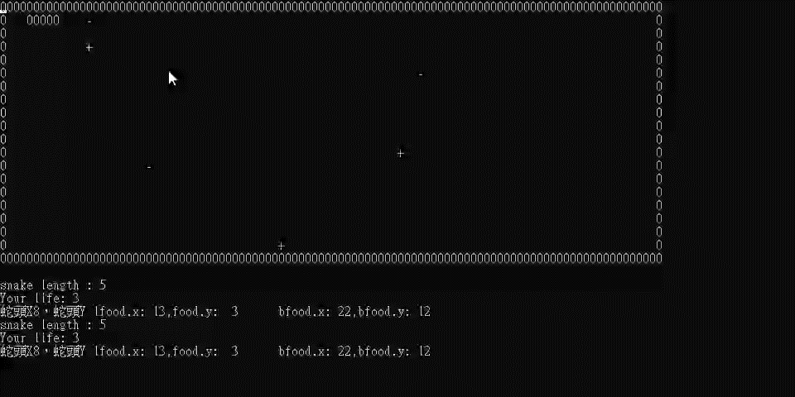
節數低於3節

Slide 5
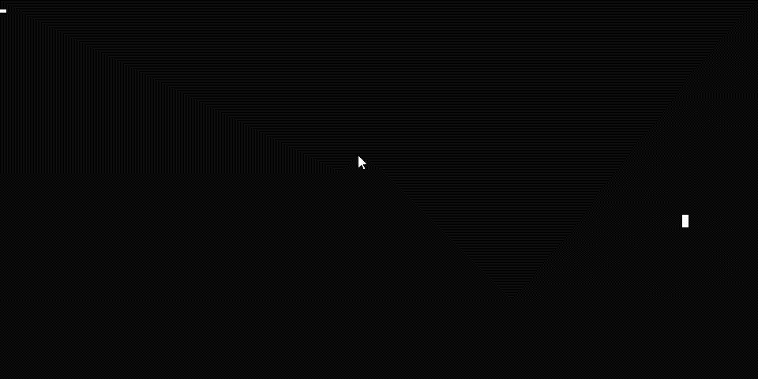
節數達到20節

Slide 6

撞牆及自殺測試

Slide 7

預定下周進度
完成Verilog亂數銜接至C程式
完成 $C^{\#}$ 影像生成

Slide 8
